Slide 1
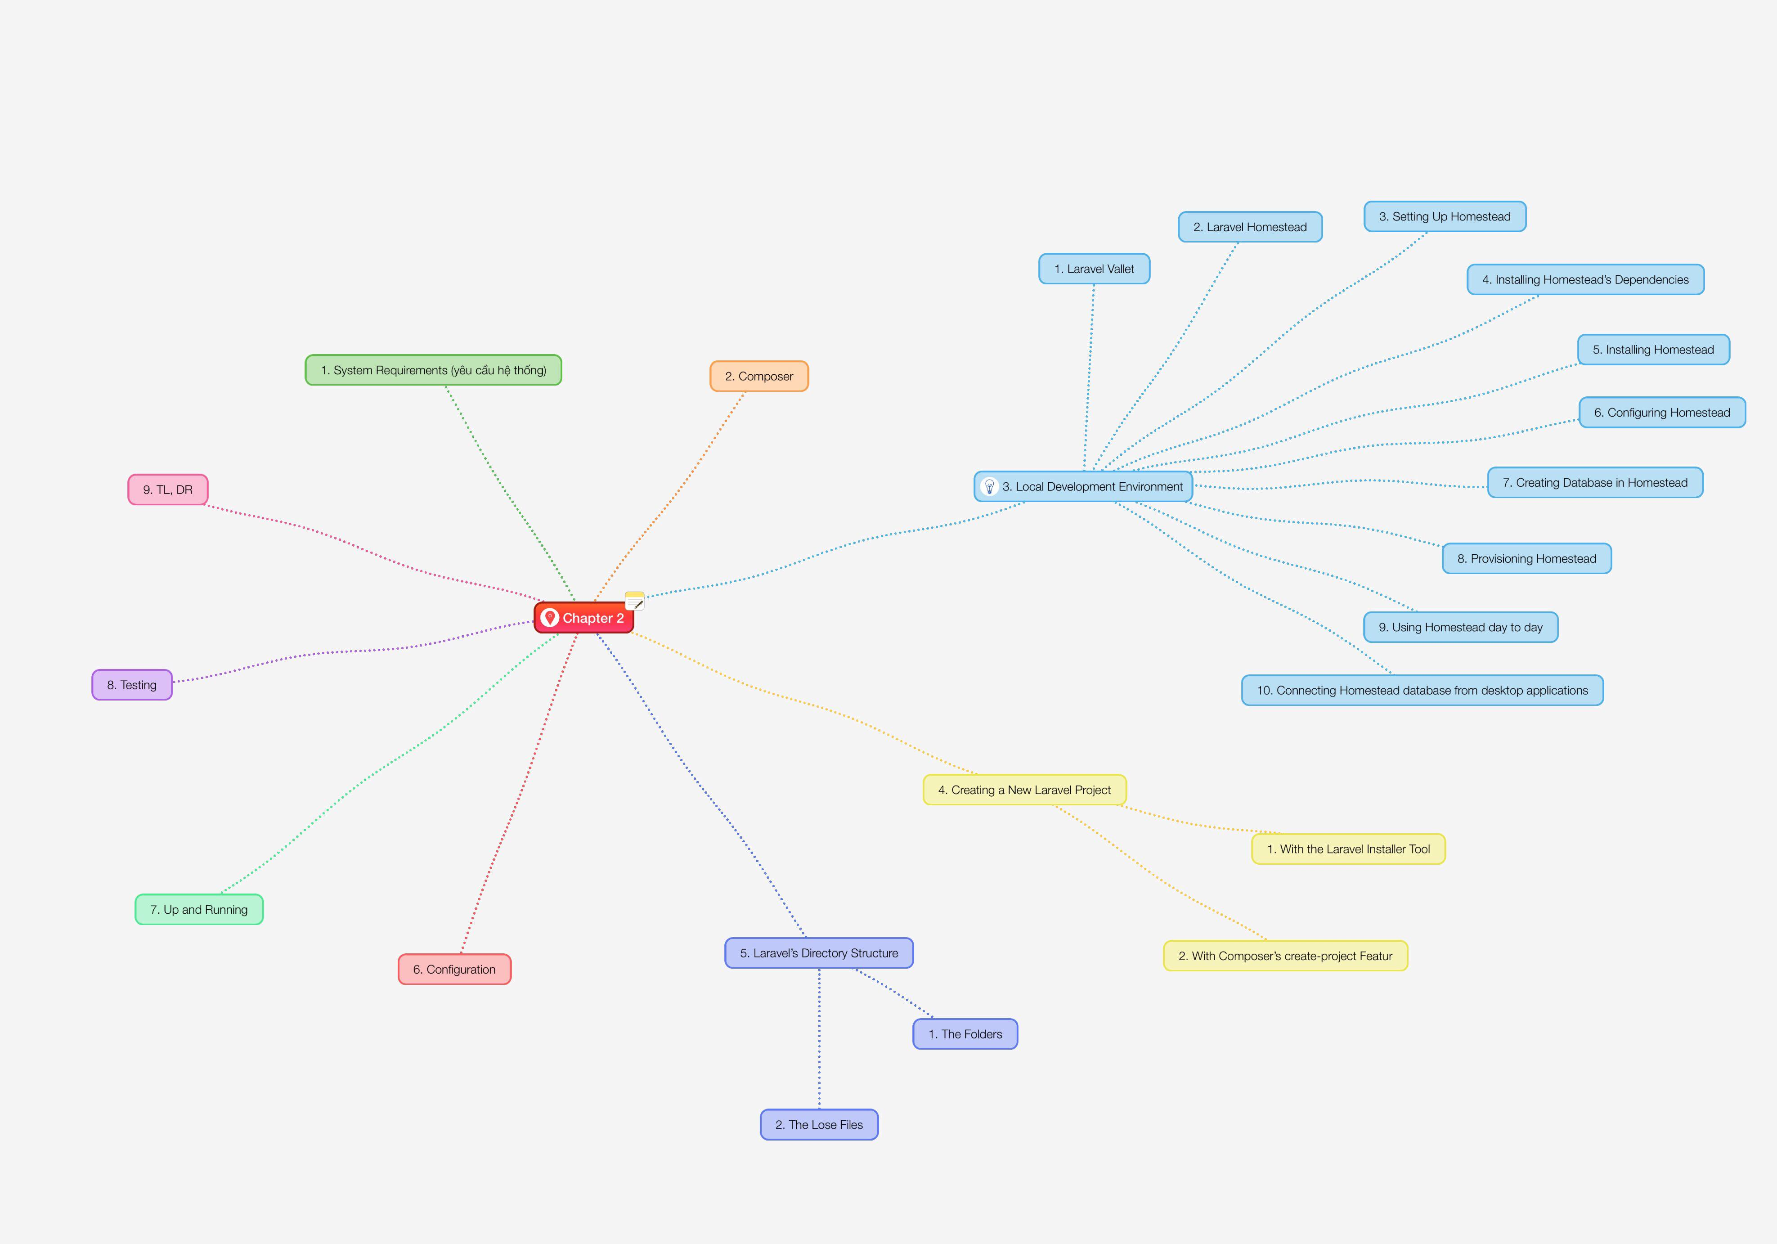
Chapter 2: Setting up a Laravel Development Environment

Slide 2
I. System requirement.
PHP >= 5.6.4 for
Laravel 5.3 or PHP >= 5.5.9 for 5.1 and 5.2
OpenSSL PHP extension
PDO PHP extension
Mbstring PHP extension
Tokenizer PHP extension

Slide 3
II. Composer
Composer là nền tảng của PHP, cần có nó để cài đặt Laravel, cập nhật các phiên bản mới nhất của Laravel và mang các phụ thuộc của nó.
Ngoài ra nó còn là một công cụ cho phép chúng ta quản lí các thư viện cho các ứng dụng PHP.

Slide 4
III. Local Development Environments
Nếu bạn đã có XAMPP hay WAMP thì nó đã đủ để chạy Laravel.
Tuy nhiên, Laravel còn đề xuất cho bạn 2 công cụ cần thiết là Valet và Homestead.
Đối với Valet thì công việc cài đặt nó khá đơn giản và phục vụ cho Mac.
Homespead thì việc cài đặt sẽ mất thời gian hơn tuy nhiên nó cũng mang lại một số các mặt lợi đáng kể sẽ được nêu phía dưới.
Lời khuyên nếu bạn dùng Mac thì nên dùng Valet vì thực hiện cài đặt đơn giản nên phàn dưới tôi chỉ đề cập việc cài đặt Homestead.

Slide 5
A. Laravel homestead
Là công cụ sử dụng để thiết lập và phát triển cục bộ cung cấp hình ảnh máy ảo được cấu hình sẵn được thiết lập hoàn hảo để phát triển Laravel và phản ảnh môi trường sản xuất phổ biến nhất mà nhiều trang Laravel chạy trên đó.

Slide 6
2. Installing Homestead’s Dependencies
Đầu tiên, cài VirtualBox để quản lý máy ảo trên máy tính
Sau đó, chúng ta tiến hành cài Vagrant để tự động Dowload máy ảo rồi nạp vào VirturalBox
Bạn có thể chạy CMD lệnh: Vagrant Box Add laravel/homestead để thêm box chứa Homestead trong VirtualBox.

Slide 7
3. Installing Homestead
Dùng git bash clone cái link: git clone https://github.com/laravel/homestead.git ~/Homestead. Homestead sẽ được cài đặt trong máy bạn tại Users chính.

Slide 8
4. Configuring Homestead
Đầu tiên mở Homestead.yaml trong thư mục đã cài đặt và cấu hình theo cách bạn muốn.
Để ánh xạ thư mục chứa mã nguồn trong máy tính của bạn lên Homestead.
Ví dụ:
folder:
-map: ~/sites
to: /home/vagrant/sites

Slide 9
5. Creating database in Homestead
Tạo cơ sở dữ liệu:
databases:
-projectName.

Slide 10
6. Provisioning Homestead
Khi bạn chạy Homestead cần khai báo với Vagrant để khởi tạo nó
Di chuyển đến thư mục Homestead trong git Bash và chạy Vagrant up.
Bây giờ bạn có thể truy cập trang web trên bất cứ trình duyệt nào trên máy của bạn bạn đã có thể bắt đầu một dự án Laravel.

Slide 11
7. Using Homestead day-to-day
Thường thì cái máy ảo sẽ chạy liên tục nhưng nếu bạn không làm thế hoặc gần đây bạn restart máy tính thì bạn phải biết cách quay vòng Box.
Bạn cần sử dụng các lệnh sau khi cần thiết
Vagrant up: quay lên Homesteadbox.
Vagrant suspend: cho máy ảo tạm nghỉ
Vagrant halt shuts: cho máy ảo nghỉ, shutdown nó
Vagrant destroy: xóa máy ảo
Vagrant provision re-runs: chạy lại các thiết lập từ trước.

Slide 12
8. Connecting to Homestead databases from desktop applications
Khi bạn sử dụng desktop application để kết nối với cơ sỡ dữ liệu Homestead MySQL của mình từ máy chủ các cài đặt này sẽ giúp bạn.
Connection type: Standard (non-SSH)
Host: 127.0.0.1
Username: homestead
Password: secret
Port: 33060

Slide 13
IV. Creating a new laravel project
Cách thứ nhất: sử dụng laravel installer tool.
composer global require “laravel/installer= ~1.1”
tạo một project: laravel new projectName
Cách thứ 2: sử dụng composer’s create project feature
composer create-project laravel/laravel projectName --prefer-dist

Slide 14
V. Laravel’s directory structure
App lưu trữ ứng dụng thực tế của bạn bao gồm Models, controllers, route definitions, commands và mã miền PHP của bạn đều đi vào đây.
Bootstrap chứa các tệp mà framework sử dụng để khởi động mỗi khi nó khởi chạy.
Config nơi chứa tất cả các tệp cấu hình
Database nơi chứa sơ sở dữ liệu
Public là thư mục máy chủ trỏ đến khi nó phục vụ trang web, nó chứa index.php, là bộ điều khiển phía trước khởi động quá trình bootstrapping và định tuyến tất cả các yêu cầu một cách thích hợp, lưu trữ tập tin hiển thị công khai trên trang web.

Slide 15
Resource là nơi các tệp không phải là PHP cần thiết cho các tập lệnh khác hoạt động. Chế độ xem, tệp ngôn ngữ và các tệp JavaScript Sass/LESS và nguồn trực tiếp ở đây.
Routes (định tuyến) là nơi các định nghĩa định tuyến hoạt động cả cho các định tuyến HTTP và các tuyến giao diện điều khiển.
Storage nơi lưu trữ cache bộ nhớ lịch sử hoạt động của Web.
Tests kiểm tra đơn vị và tích hợp hệ thống kiểm tra trực tiếp.
Vendor nơi composer cài đặt.

Slide 16
.env và .env.example là các tệp định ra các biến môi trường. .env.example là một mẫu mà mỗi môi trường phải trùng lặp khi khởi tạo tệp .env của riêng nó được git bỏ qua.
Artisan là file cho phép bạn chạy lệnh artisan
.gitignore và .gitattibutes là các tệp cấu hình git
Composer.json và composer.lock là tệp cấu hình cho composer ; composer.json là một use-editable và composer.lock thì khônng. Tệp này chia sẻ thông tin về dự án này và cũng xác định người phụ thuộc PHP của nó.
Gulpfile.js là tệp cấu hình cho Elixir và gulp. Đây là để biên dịch và xử lý tài sản giao diện người dùng của bạn
Package.json như composer.json nhưng đối với tài sản giao diện người dùng.
Phpunit.xml là tệp cấu hình cho phép PHPunit, công cụ laravel sử dụng để kiểm tra Box.
Readme.md là file Markdown đưa ra các giới thiệu cơ bản của laravel.
Server.php là máy chủ dự phòng cố gắng cho phép các máy chủ ít có khả năng vẫn xem trước ứng dụng laravel.

Slide 17
VI. Configuration
Các cài đặt cốt lõi của ứng dụng laravel của bạn kết nối cơ sở dữ liệu vài đặt hàng đợi và thư v…v trừ sống trong các tệp thư mục cấu hình. Mỗi tệp này trả về 1 mảng mỗi giá trị trong mảng có thể truy cập bằng khóa cấu hình bao gồm tên tệp bao gồm tất cả các khóa con cháu, được phân tách bằng dấu chấm, vì vậy nếu bạn tạo tập tin tại config/consign/services/php trông như thế này
return [
'bugsnag' => [ 'api_key' => env('BUGSNAG_API_KEY') ]
];
Bây giờ có thể truy cập vào biến đó bằng lệnh
config('services.sparkpost.secret')

Slide 18
VII.UP AND RUNNING
Bạn có thể chạy các lệnh sau và ngay lập tức thấy trang web của mình xuất hiện trong browser của mình:
laravel new myProject && cd myProject && valet open
Để khởi động 1 project mới bạn làm theo các bước sau:
laravel new myProject
cd myProject
git init
git add
git commit –m “Install commit”

Slide 19
VIII. TL;DL
Laravel cũng cung cấp hai công cụ để quản lý phát triển địa phương của bạn: một công cụ đơn giản hơn được gọi là Valet, nó sử dụng máy cục bộ để cung cấp phụ thuộc của bạn. Và thiết lập Vagrant được định cấu hình sẵn có tên Homestead. Laravel dựa vào, và có thể được cài đặt bởi, Composer, và đi ra khỏi box với một loạt các thư mục và tệp phản ánh cả các quy ước và mối quan hệ của nó với các công cụ nguồn mở khác.

